Slide 1
Урок русского языка
3 класс
ОС «Школа 2100»

Slide 2
Девиз урока:
Всегда- учиться,
всё- знать!
Чем больше узнаешь,
Тем сильнее станешь.
Урок открытия
нового знания

Slide 3
1 шаг
2 шаг

Slide 4
на но ни ам на по са си мы мо
Ч.
на ла му на ан зи на ко на

Slide 5
Вспоминаем то, что знаем
Приставка это часть …………. Приставка стоит ….. Приставка служит для … 4. Со словами пишется …
слова
перед корнем
образования новых слов
слитно
по-
под-

Slide 6
Определяем основной вопрос урока
Спишите слова. Поставьте ударение.
Долетел, забежал, надписал, обласкали, поплясали
?
?
?
?
?
до
за
на
над
об
по
?

Slide 7
Определяем основной вопрос урока
Тема урока
Буквы безударных гласных в приставках

Slide 8
Определяем проблему урока
Наговорили, окружили, отгрохотали, подсказал, проводник, рассказ, прабабушка
Сформулируйте основной вопрос урока

Slide 9
Определяем проблему урока
Можно ли проверить написание буквы безударного гласного в приставке с помощью уже известного нам правила?

Slide 10
Определяем основной вопрос урока
Приставка это часть слова Приставка стоит перед корнем Приставка служит для образования новых слов 4. Со словами пишется слитно
Как проверить безударную гласную в приставке?

Slide 11
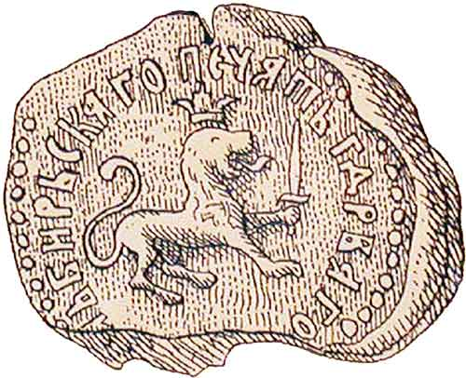
Решаем проблему, открываем новые знания
Прочитайте. В каких словах гласный звук в приставке ударный?
Выпишите эти слова в один столбик. Поставь ударение. Выдели приставки.Слова с безударными гласными в приставке выпишите в другой столбик. Поставьте ударение. Выделите приставки.
Что общего в написании всех приставок? Какой вывод вы можете сделать?
Записал, запись, доделал, досыта, надписал, надпись, проворчал, проблеск, отнёс, оттиск.
записал
доделал
надписал
проворчал
отнёс
запись
досыта
надпись
проблеск
оттиск

Slide 12
Сравниваем свой вывод с авторским
В приставках до-, о-, об- (обо-), от- (ото-), по-, под- (подо-), про-, со- пишется буква о.
В приставках за-, на-, над-, пра- пишется буква а.
Это нужно запомнить или использовать в качестве проверочных словá, где гласные звуки в приставках находятся под ударением. Доехал – досыта, заболел – заговор.
Обязательно ли слова с безударным и ударным гласным в одной и той же приставке должны быть однокоренными?

Slide 13
Алгоритм для написания безударных гласных в приставках.
Прочитать слово
Поставить ударение
Определить в какой части слова находится расхождение между произношением и написанием.
Если безударная гласная находится в приставке, то подобрать проверочное слово с такой же приставкой, чтобы гласная была ударной.
Если проверочное слово подобрать нельзя, то это слово нужно запомнить, обратиться к словарю, использовать слово-шаблон, или посмотреть в Интернете
Записать слово.
Подчеркнуть безударную гласную в приставке.

Slide 14
Приставка это часть слова Приставка стоит перед корнем Приставка служит для образования новых слов 4. Со словами пишется слитно
Как проверить безударную гласную в приставке?
Подобрать слово с такой же приставкой под ударением
Запомнить
Обратиться к словарю
Использовать слово-шаблон
Интернет

Slide 15
Записал, запись, доделал, досыта, надписал, надпись, проворчал, проблеск, отнёс, оттиск.

Slide 16
Применяем новые знания. Развиваем умения
Выпишите слова с орфограммой «Буква безударного гласного в приставке», обозначьте её.
Зазвенела птичья трель,
Закружилась карусель
Раз, два, три, четыре, пять,
Вышел зайчик погулять.

Slide 17
Итог урока
Ты молодец! Так держать!
У тебя обязательно всё получится!
Я верю в тебя!

Slide 18
Домашнее задание:
д.м. упр.99 или 101 (по желанию)
Знать правило о правописании безударных гласных в корне (уч. с. 123)

